Slide 1
Imagem

Slide 2
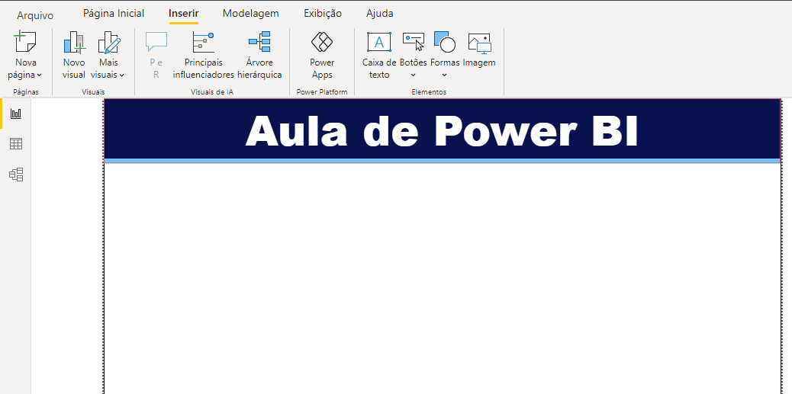
Vamos usar o mesmo arquivo da aula passada, mais se você fechou não tem nenhum problema, você pode acompanhar a aula assim mesmo.

Slide 3
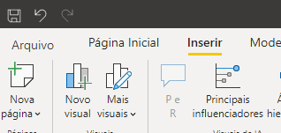
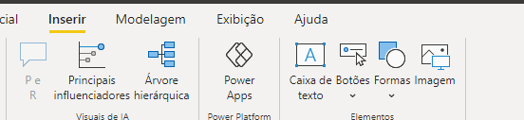
1 – Clique no menu “Inserir”.
2 – Clique no botão “Imagem”.

Slide 4
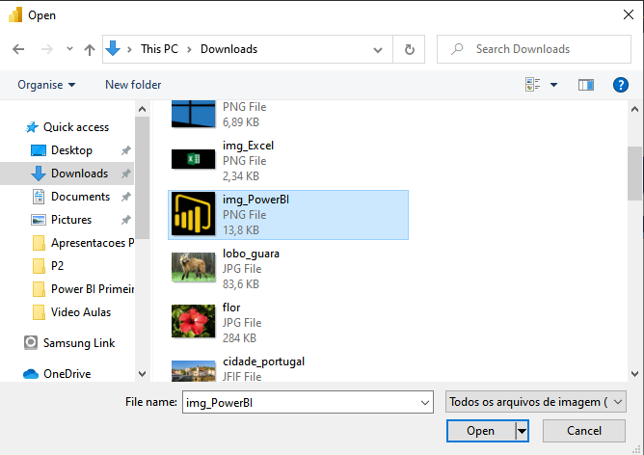
3 – Vai abrir uma caixa para você escolher uma imagem, escolha uma imagem no seu computador, selecione ela e depois clique no botão “Open”. No caso aqui escolhemos uma imagem chamada “img_PowerBI” que está na pasta de “Downloads”.

Slide 5
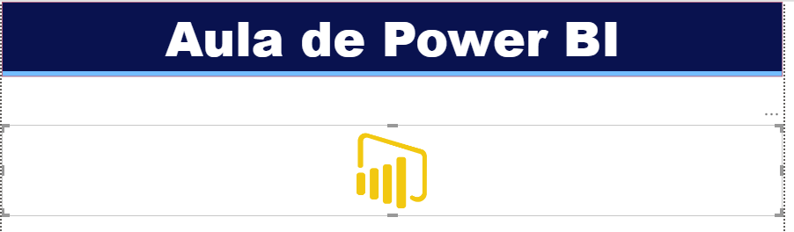

4 – A imagem foi carregada abaixo do nosso texto.
5 – Vamos deixar a imagem ao lado do nosso texto.

Slide 6
Vamos ver algumas opções de formatação na aula em vídeo.

